Slide 1
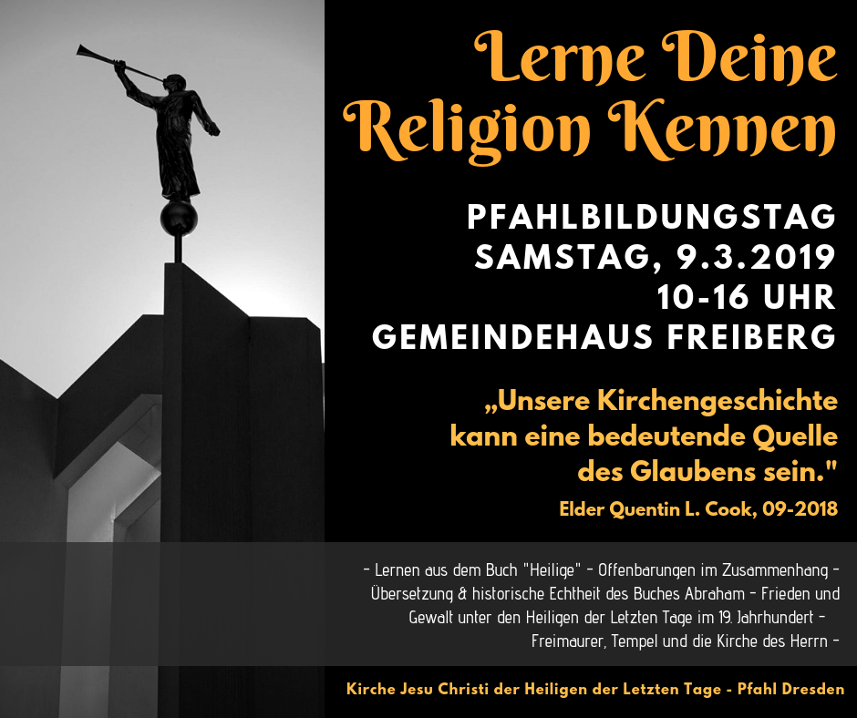
Freimaurer, Tempel und die Kirche des Herrn
Vortrag von
Thomas Hengst
Freiberg, 9. März 2019

Slide 2
“Und wahrlich, ich sage euch: Laßt dieses Haus meinem Namen
gebaut werden, damit ich darin meinem Volk meine Verordnungen
offenbaren kann;
denn es beliebt mir, meiner Kirche zu offenbaren, was von vor der
Grundlegung der Welt an verborgengehalten wurde und was die
Evangeliumszeit der Fülle der Zeiten betrifft.
Und ich werde meinem Knecht Joseph alles zeigen, was dieses
Haus betrifft, auch das dazugehörige Priestertum sowie die Stelle,
wo es erbaut werden soll.”
LuB 124:40-42

Slide 3
“But the best answer to any question that threatens faith is to work
to increase faith in the Lord Jesus Christ. … Conversion to the Lord
precedes conversion to the Church.
And conversion to the Lord comes through prayer and study and service,
furthered by loving patience on the part of spouse and other concerned family members.”
“Aber die beste Antwort auf jede Frage, die den Glauben bedroht, ist es daran zu arbeiten, den Glauben an den Herrn Jesus Christus zu vergrößern. … Die Bekehrung zum Herrn geht der Bekehrung zur Kirche voraus.
Bekehrung zum Herrn kommt durch Gebet, Studium und Dienen, gefördert durch liebevolle Geduld auf seiten von Ehepartnern und anderen fürsorglichen Familienmitgliedern.”
Präsident Dallin H. Oaks, 2. Februar 2019, Devotional für junge Ehepaare in Chicago

Slide 4
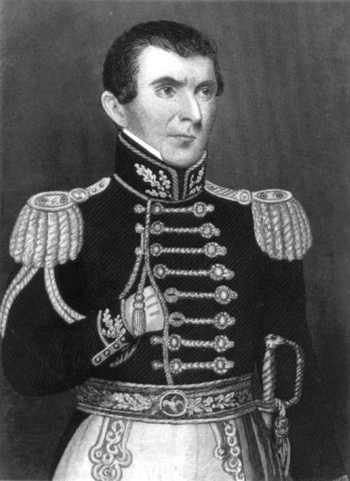
Nauvoo – 1841/1842 und die Rolle von John C. Bennett
Initiierte die Bildung einer Freimaurer Loge in Nauvoo (etwa 30 Freimaurer in
Nauvoo Ende 1841)
War maßgeblich an der Erarbeitung der Nauvoo Charta beteiligt
Assistierender Präsident der Kirche vom 8. April 1841 – 11. Mai 1842
Bürgermeister von Nauvoo vom 1. Februar 1841 – 17. Mai 1842
General der Nauvoo Legion
Kanzler der Universität in Nauvoo
Wurde am 11. Mai 1842 aus der Kirche exkommuniziert (Ehebruch)
Wurde einer der prominentesten Feinde von Joseph Smith und der Kirche
Veröffentlichte später in 1842 das Buch „History of the Saints: Or, An Exposé
of Joe Smith and Mormonism”, das bis heute eine wichtige Grundlage für Anti-
Mormonen Literatur und Argumentation ist.
Der Fall John C. Bennett ist Beleg für das Zitat von Elder Oaks auf der vorherigen Folie.
https://www.fairmormon.org/answers/Polygamy_book/John_C._Bennett/Rise_and_Fall_of_Bennett
https://en.wikipedia.org/wiki/John_C._Bennett

Slide 5
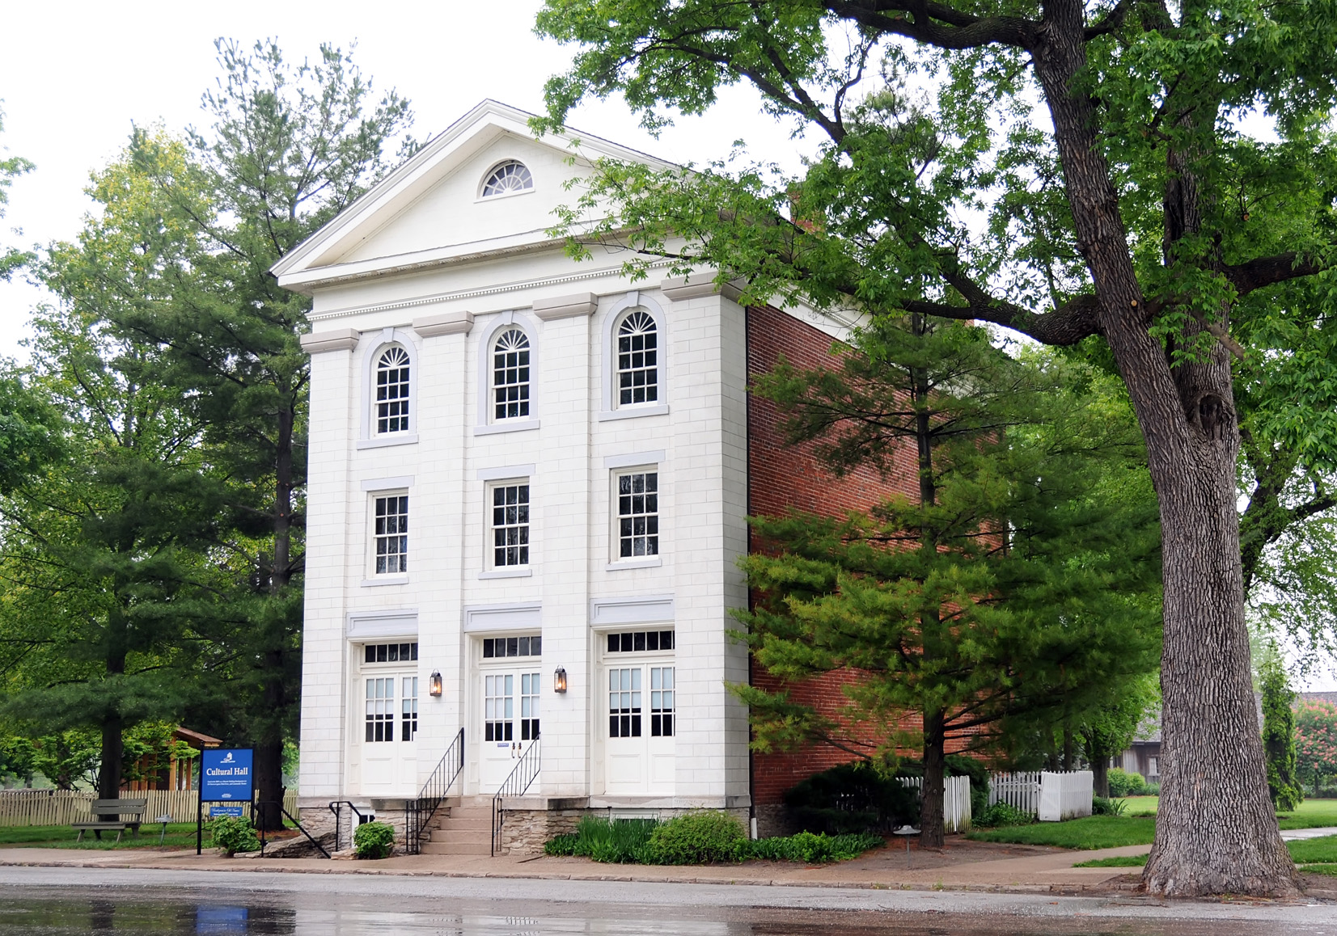
“Das Geheimnis der Freimaurerei besteht darin, dass sie ein Geheimnis
bewahren kann.” Joseph Smith, 1844
„Mormonen gehörten den Freimaurerlogen an,
die man 1841 und 1842 gegründet hatte, wodurch
sie Treue zur Gemeinschaft der Kirche und
brüderliche Bande mit anderen zu verbinden hofften.
Diese Erwartungen erfüllten sich nicht, denn das
schnelle Wachstum der Logen führte zu Meinungs-
verschiedenheiten, die das Verhältnis zu anderen
Freimaurern beeinträchtigten…“ Glen M. Leonard
http://mormonhistoricsites.org/cultural-masonic-hall/

Slide 6
Was ist Freimauerei ? (1)
„A Mason is oblig‘d…to obey the moral Law; and if he rightly understands
the Art, he will never be a stupid Atheist, nor an irreligious Libertine…“
(The Charges of a Free-Mason, The Constitutions of the Free-Masons, 1723)
Leitgedanken zur Freimaurerei
Großloge der Alten Freien und Angenommenen Maurer von Deutschland
„Freimaurerei ist weder Religion noch Kirche. Sie will vielmehr Menschen der verschiedensten Weltanschauungen und religiösen Überzeugungen im Bewusstsein verbindender Werte auf der Grundlage einer gemeinsamen Symbolsprache zusammenschließen.
Die Zugehörigkeit zu einer Konfessionsgemeinschaft hindert die Mitgliedschaft im Freimaurerbund nicht. Das freimaurerische Ritual vermittelt Erfahrungen, die über das Alltagsleben hinausgehen.

Slide 7
Was ist Freimauerei ? (2)
Dennoch ist seine Wirkung rein psychisch und nicht übersinnlich oder
gar magisch zu erklären. Die Freimaurerei beruht auf einer religiösen
Grundlage, insofern sie der Stellung des Menschen in der Welt und seiner
Beziehung zur Transzendenz in ihrem Brauchtum sinnlichen Ausdruck gibt.
Dennoch ist die Freimaurerei keine Religionsgemeinschaft. Sie kennt keine Dogmen und lässt jeder individuellen Überzeugung Raum. Der konfessionell gebundene Freimaurer erfährt in der Loge keine Verachtung seines Glaubens, und die enge Begegnung mit Andersdenkenden braucht ihn nicht zu verunsichern.
Eben um dies sicherzustellen, sind Diskussionen über konfessionelle Fragen im Freimaurerbund nicht gestattet. Freimaurerei und Kirchen handeln beide von immateriellen Werten. Gleichwohl befindet sich der Freimaurerbund nicht in einer Konkurrenzsituation zu den Kirchen. Die von der Großloge der AFuAMvD vertretene Freimaurerei enthält sich jeder Jenseitsorientierung und bezieht sich nur auf das diesseitige menschliche Handeln.“

Slide 8
Was ist Freimauerei ? (3)
Freimaurerei ist
ein Freundschaftsbund
Trennendes überwinden, Gegensätze abbauen, Verständigung und Verständnis fördern, Gefahr der Isolierung entgegenwirken

Slide 9
Was ist Freimauerei ? (4)
Freimaurerei ist
ein ethischer Bund
Aufklärung; moralische Wertpositionen wie Menschlichkeit, Brüderlichkeit, Freiheit, Gerechtigkeit und Toleranz

Slide 10
Was ist Freimauerei ? (5)
Freimaurerei ist
ein Symbolbund
Tradition der europäischen Dombauhütten zur Festigung zwischenmenschlicher Bindungen, zur emotionalen Vertiefung ethischer Überzeugungen; „Entzauberung der Welt“ durch technischen Fortschritt? Stille, Besinnung, Kontemplatation!

Slide 11
Was ist Freimauerei ? (6)
Freimaurerei ist
(k)ein Männerbund
Männerbündische Tradition, Homogenität, in Demokratie: keine Diskriminierung, Frau und Familie einbezogen, Frauenlogen, gemischte Logen

Slide 12
Was ist Freimauerei ? (7)
Freimaurerei ist
keine Nebenkirche
weder Religionsgemeinschaft noch Religionsersatz, keine Theologie, keine Dogmen, keine Sakramente
Symbole aus Religion, z.B: „G.B.a.W.“)

Slide 13
Was ist Freimauerei ? (8)
Freimaurerei ist
kein Geheimbund
Bekenntnis zu Demokratie und offener Gesellschaft, e.V., Zweck, Organisation und Vorstände zugänglich, viele Veranstaltungen sind öffentlich, Verschwiegenheit, Vertrauen, persönliches Erleben!, keinerlei Art von Verschwörung

Slide 14
Die Freimaurer Loge und erste Endowments in Nauvoo
Gründung Freimaurerloge in Nauvoo Dezember 1841 durch 18 Freimaurer
Aufnahme von Joseph Smith als Lehrling am 15. März 1842 durch Großmeister von Illinois
Abraham Jonas (Geselle und Meister bereits am 16. März 1842)
Schnelles Wachstum der Logen in und um Nauvoo führte zu Spannungen mit der Großloge
Ende 1843 wurde die Genehmigung zur Aufnahme von Mitgliedern entzogen
Im Oktober 1844 kam es zum Bruch mit der Großloge, was zu einem Jahrzehnte langem Schisma
zwischen Freimaurern und der Kirche führte (in Utah bis 1984).
4. Mai 1842 – 9 Männer erhielten von Joseph Smith das Endowment, 7 davon in LuB 124 erwähnt
Ort: Joseph Smith´s rotes Backsteinhaus, im Raum der von der Freimaurerloge genutzt wurde.
Hyrum Smith, LuB 124:15, 91-96, 2. Präsident, Patriarch, Freimaurer Meister bereits in New York Zeit
George Miller, LuB 124:20-21, Bischofschaft, Freimaurer seit 1819
William Marks, LuB 124:79, Pfahlpräsident, Freimaurer Meister 22. April 1842
William Law, LuB 124:126, Ratgeber 1. Präsidentschaft, Freimaurer Meister 27. April 1842
Brigham Young, LuB 124:127, Präsident der 12, Freimaurer Meister 9. April 1842
Heber C. Kimball, LuB 124:129, Apostel, Freimaurer seit 1823
Willard Richards, LuB 124:129, Apostel, Freimaurer Meister 9. April 1842
Newel K. Whitney, Präsidierender Bischof, Freimaurer Meister Dezember 1841
James Adams, Zweigpräsident von Springfield, stellv. Großmeister der Großloge von Illinois

Slide 15
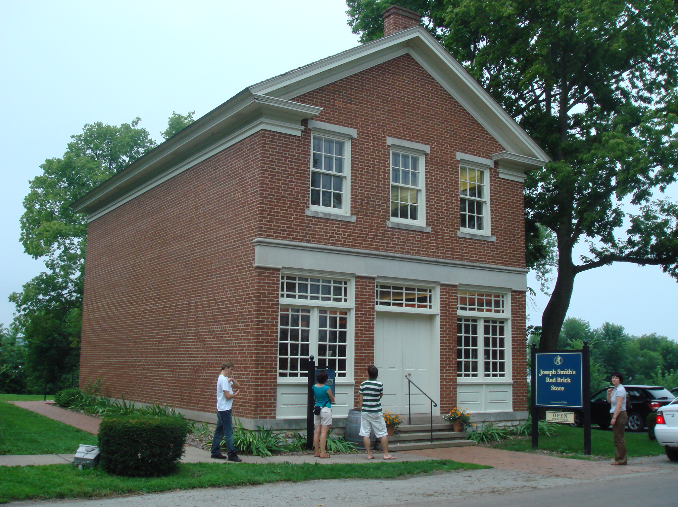
Sind die Tempelverordungen von Joseph Smith abgewandelte
Freimaurer Rituale?
„… das Ritual an sich, ist nicht das Endowment, sondern die Art und Weise, wie das Endowment präsentiert wird. Endowment bedeutet Gabe und die Gabe wird gegeben durch Verheißungen und Segnungen. Das Ritual ist das Geschenkpapier. …
Propheten verwenden oft allgemeine Symbole und Sprache, um heilige Wahrheiten zu überbringen.“
(Michael Ash, Shaken Faith Syndrome)
Joseph Smith sagte zu Brigham Young nach den ersten Endowments: „Bruder Brigham, das ist noch nicht alles richtig, aber wir haben das beste getan unter den gegebenen Umständen in denen wir uns befinden. Ich möchte, dass du die Sache in die Hand nimmst und alle diese Zeremonien organisierst und systematisierst.“

Slide 16
Vergleich Tempel – Freimaurertum (1)
Hauptmerkmale sind vollkommen gegensätzlich
Tempel: profund religiös, Höhepunkt der Gottesverehrung
Freimaurer: hat diverse religiöse Hintergründe, aber nicht Gegenstand der Rituale
Zweck:
Tempel: Errichtet als Haus des Herrn, Vollzug von Verordnungen gültig für die Ewigkeit
Freimaurer: Bruderschaft, mit dem Ziel die Gesellschaft zu verbessern und zu lernen
Weihung:
Tempel: geweiht Gott, dem Vater von Jesus Christus
Freimaurer: Kann Gott geweiht sein oder säkular, historisch besondere Rolle von Johannes dem Täufer und Johannes dem Offenbarer (nicht-säkular)
Zugang:
Tempel: Tempelschein, persönliche Würdigkeit
Freimaurer: durch Empfehlung und positiven Ruf

Slide 17
Vergleich Tempel – Freimaurertum (2)
Bezug zu biblischen Tempel:
Tempel: Wiederherstellung alttestamentarischer Tempelverordnungen, Haus des Herrn
Freimaurer: Stätte für allegorische Instruktionen und Rituale
Verordnungen und Rituale:
Gemeinsamkeiten: Instruktionen durch Symbole, Drama, Verpflichtungen; Altar und Amtierender,
der durch die Zeremonie führt.
Unterschiede:
Tempel: ewige Existenz des Menschen, von der Schöpfung aller Dinge bis zur Rückkehr zu Gott
Freimaurer: Verbindung zum Solomonischen Zeitalter und Traditionen, Fortentwicklung, keine
Vorverordnungen, Waschungen, Siegelungen etc.
Zentrierung:
Tempel: vertikal, gerichtet auf den Erretter und die damit verbundenen Perspektiven
Freimaurer: horizontal, gerichtet auf persönliche Entwicklung (säkular), in religiös ausgerichteten
Logen auch mit Bezug auf das Leben nach dem Tod

Slide 18
Vergleich Tempel – Freimaurertum (3)
Autorität:
Tempel: Kraft des Priestertums Gottes, im Namen Jesu Christi
Freimaurer: strikt säkulare, irdische Administration
Fokus der Arbeit:
Tempel: Umfasst gesamte Zeitdauer menschlicher Existenz, vom Vorherdasein, irdisches Leben bis
zum ewigen Leben einschließlich stellvertretender Arbeit für Verstorbene
Freimaurer: Gegenwartsbezogen mit Bezügen zur biblischen Vergangenheit, keine stellvertretenden
Verordnungen
Ziele:
Tempel: ewige Familie, Erhöhung für Frau und Mann im Reich Gottes, Plan der Erlösung
Freimaurer: persönliche Entwicklung vom Guten zum Besseren, Vorbereitung auf die Zukunft
Beide Institutionen haben das Ziel, Menschen zu verbessern und Gutes in der Gesellschaft zu
bewirken.

Slide 19
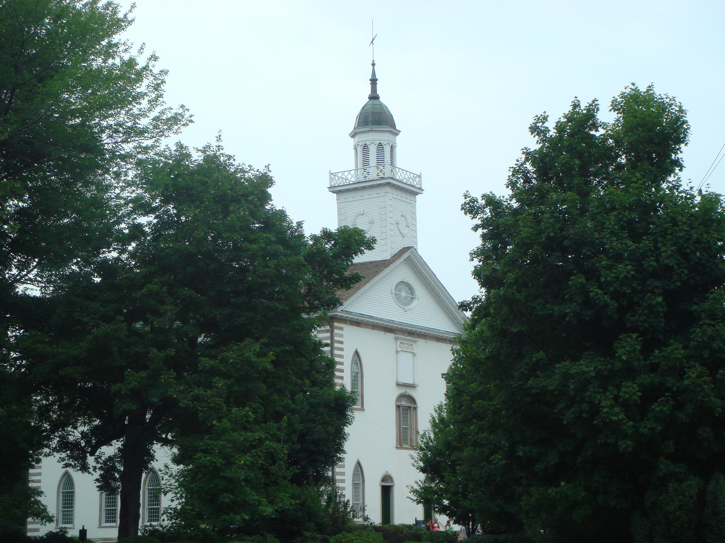
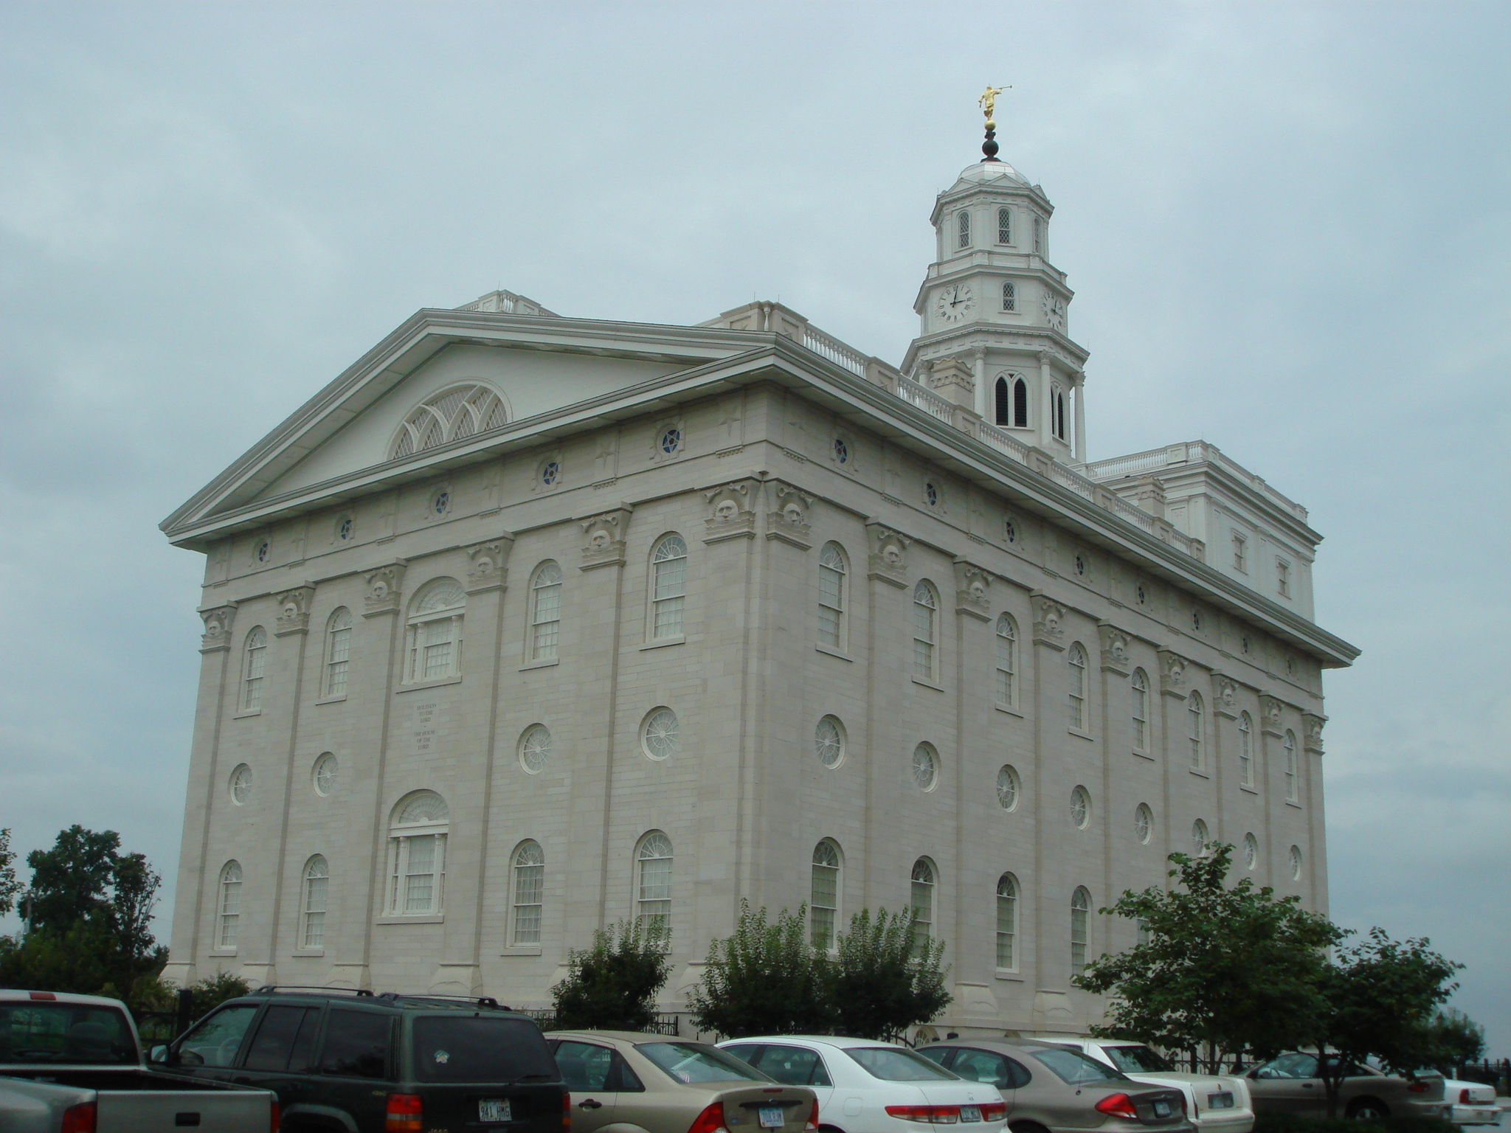
Klärung einiger Irrümer (1)
Die Gründung der Freimaurerloge in Nauvoo kurz vor dem Vollzug der ersten
Endowments in Nauvoo war nicht der Grund für die Unterschiede zwischen den im
Kirtland Tempel und in Nauvoo vollzogenen Tempelverordnungen.
Die Unterschiede waren vielmehr das Resultat fortlaufender Offenbarung (siehe u.a. LuB 124, die
Wiederherstellung des Priestertums in seiner Fülle)

Slide 20
Klärung einiger Irrümer (2)
Es bestand kein Bedarf für Joseph Smith, Tempelverordnungen von überall zu „borgen“,
um dem Grundsatz, jede Wahrheit anzunehmen, egal wo sie zu finden ist, gerecht zu
werden.
1. Hat Joseph Smith diesen Grundsatz in einem völlig anderen Zusammenhang vertreten.
2. Hat der Herr offenbart (siehe LuB 124), dass die ursprünglichen, alten Tempelverordungen wiederhergestellt werden und
3. klar gestellt, dass er keine Verordnungen etc. annehmen wird, die nicht von Ihm autorisiert sind.
Es war nicht Joseph Smith´s Absicht, das Freimaurertum in seiner reinen Form wiederherzustellen.
1. Dies erklärt sich aus den fundamentalen Unterschieden beider Organisationen.
2. Eine „reine“ Form des Freimaurertums lässt sich geschichtlich überhaupt nicht feststellen.
Referenzen verschiedener Kirchenführer, dass die Tempelverordungen das wahre oder reine Frei-
maurertum darstellen, müssen differenziert und im historischen Kontext betrachtet werden und bestätigen keineswegs die oben genannte These. Die Ansicht, dass das Freimaurertum direkt vom
Salomonischen Tempel abstammt und in gewisser Weise theologisch degeneriert war, war im 19.
Jahrhundert besonders in den Vereinigten Staaten noch weit verbreitet.

Slide 21
Klärung einiger Irrümer (3)
Joseph Smith hat die Tempelverordnungen in Nauvoo nicht durch einen Prozess
selbsterzeugter „Eingebungen“ wiederhergestellt, wie dies von John C. Bennett
nach seiner Exkommunikation dargestellt wurde.
1. Bennett widersprach sich in anderen Publikationen selbst, so dass seine Ausfälle als persönliche
Motivation zu werten sind.
2. LuB 124:42: „Und ich werde meinem Knecht Joseph alles zeigen, was dieses Haus betrifft, auch das dazugehörige Priestertum sowie die Stelle, wo es erbaut werden soll.“
3. Unzählige Zeugnisse von Frauen und Männern, die den Prozess fortlaufender Offenbarung mit-
erlebt haben.
Joseph Smith wird freimaurerische Terminologie zugeschrieben, lange bevor er Freimaurer wurde. Dabei handelt es sich einerseits um Begriffe, die nicht exklusiv dem Freimaurertum zugerechnet werden können und andererseits um zum Teil weit hergeholte Interpretationen von Kritikern, z.B.
Meister Mahan (siehe Moses 5:31, 49) als Abwandlung von Meister Mason, was eine willkürliche
Behauptung ist, wenn man sich mit den hebräischen Wurzeln des Namens Mahan (für Zerstörer) als
Bezeichnung für den Widersacher beschäftigt, wodurch der Text in der Köstlichen Perle einen
tiefen Sinn ergibt.

Slide 22
"It has always been commonly reported, and to a great extent believed, that the mysteries of the Endowment House were only a sort of initiation…of the rites of Masonry; but I need hardly say that this statement when examined by the light of facts, is altogether ungrounded and absurd.”
„Es wurde immer allgemein behauptet und zum großen Teil auch
geglaubt, dass die Mysterien des Endowment Hauses nur eine Art Initiation…der Freimaurerriten seien; aber ich muss dazu sagen, dass
diese Behauptung, wenn sie durch Fakten überprüft wird, vollkommen
unbegründet und absurd ist.“
      Fanny Stenhouse, Nineteenth Century Anti-Mormon Author
      https://www.fairmormon.org/answers/Mormonism_and_temples/Endowment/Freemasonry#Question:_Why_would_Joseph_Smith_incorporate_Masonic_elements_into_the_temple_ritual.3F

Slide 23
Warum gibt es aber ein paar freimaurerische Elemente im
Tempel-Endowment?
Es gibt Wahrheiten, die göttlichen Ursprung haben und nicht exklusiv der Kirche
zuzurechnen sind, d.h. sie sind auch anderswo zu finden bzw. haben die Jahrtausende
überdauert.
Man muss zwischen den Lehren des Endowments und der Präsentation des Endowments unter-
scheiden. (siehe Zitat Folie 14)
Joseph´s Herausforderung war, eine effektive Methode zur Präsentation des Endowments zu finden,
die komplexe Lehren und Wahrheiten (z.B. die Schöpfung aus ungeformter Materie, die Beziehungen des Menschen zu Gott, die ewige Ehe und Erhöhung im Reich Gottes) für Menschen mit unterschiedlichsten Voraussetzungen (Sprache, Bildung, Erfahrung, Geistigkeit) verständlich macht.
Joseph´s kurze Erfahrung mit der Freimaurerei mag ihn in gewisser Weise geholfen haben, Lösungen
für die Herausforderungen zu finden, ohne die Lehren des Endowments zu kompromitieren und sich
über göttliche Offenbarungen und Bestätigungen durch den Heiligen Geist hinwegzusetzen.
Unabhängig davon war die Verwendung von Symbolen, um Prinzipien verständlich zu machen, schon immer üblich, nicht nur bei Freimaurern oder in der Kirche Jesu Christi.

Slide 24
Die Beziehung zwischen der Freimaurerei und dem Tempel kann auf verschiedene Weise verstanden werden. Manche Heilige der Letzten Tage weisen auf Ähnlichkeiten zwischen dem Format und den Symbolen hin, die bei den Ritualen des Endowments und der Freimaurerei und den Ritualen vieler alter religiöser Zeremonien bestehen. Dies ist für sie ein Beweis, dass das Endowment eine Wiederherstellung einer heiligen Handlung aus alter Zeit war. Andere merken an, dass die Vorstellungen und Institutionen im kulturellen Umfeld von Joseph Smith häufig zu dem Vorgang, Offenbarung zu erlangen, beitrugen. In jedem Fall wurden durch das Endowment nicht einfach die Rituale der Freimaurerei nachgeahmt. Vielmehr dienten die Erfahrungen, die Joseph mit der Freimaurerei machte, offenbar als Auslöser für Offenbarung. Der Herr stellte die heiligen Handlungen des Tempels durch Joseph Smith wieder her, um tiefgründige Wahrheiten über den Erlösungsplan zu lehren und Bündnisse einzuführen, die es Gottes Kindern ermöglichen, in seine Gegenwart einzutreten.
(Archiv Kirchenliteratur, Themen im Zusammenhang mit der Geschichte der Kirche, Freimaurerei)

Slide 25
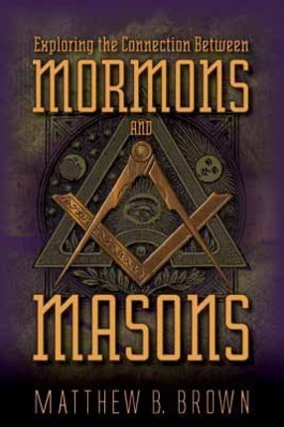
Quellen:
https://deseretbook.com/p/exploring-connection-between-mormons-masons-matthew-b-brown-70330?variant_id=29862-ebook
https://www.lds.org/study/history/topics/masonry?lang=deu
https://www.fairmormon.org/answers/Mormonism_and_temples/Endowment/Freemasonry
http://www.ldsliving.com/Mormons-and-Masons-5-Fascinating-Connections/s/80329
https://freimaurer-wiki.de/index.php/Hauptseite
https://de.wikipedia.org/wiki/Freimaurerei
https://thomashengst.com/ (Download Präsentation)

Slide 26
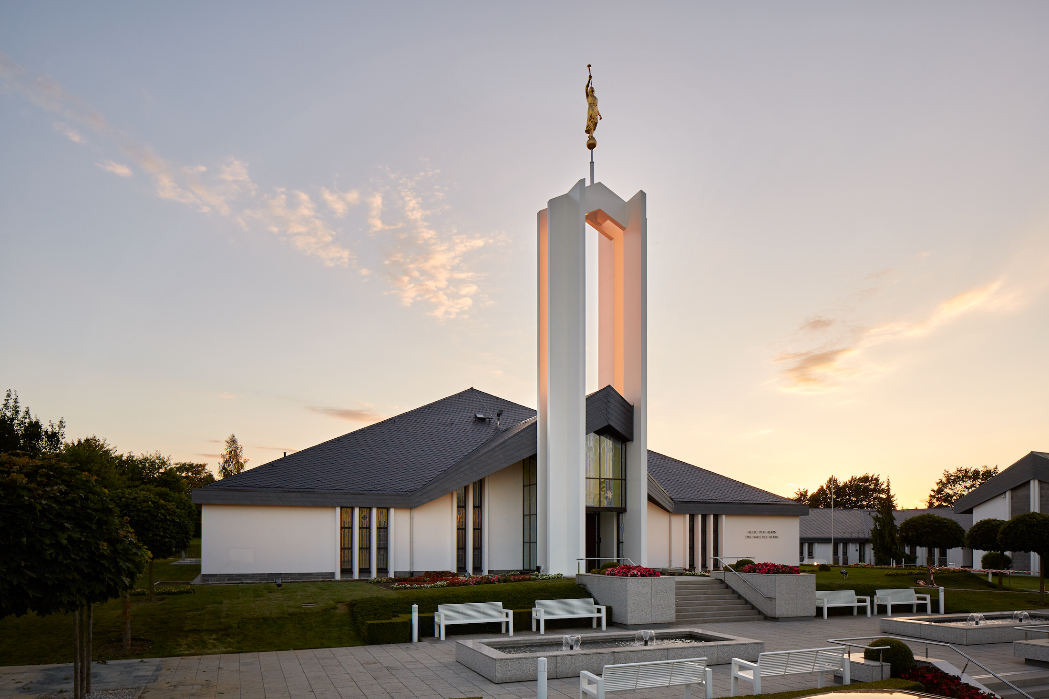
Vielen Dank für Ihre Aufmerksamkeit
Thomas Hengst, thomas.hengst@t-online.de, thomashengst.com

